Slide 1
第2回matlibplot

Slide 2
12.5 円グラフ

Slide 3
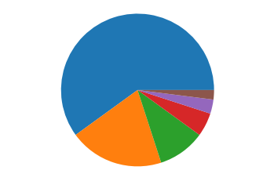
円グラフ
import matplotlib.pyplot as plt
%matplotlib inline
data = [60, 20, 10, 5, 3, 2]
plt.pie(data)
# 円グラフを円楕円から真円にしてください
plt.axis("equal")
plt.show()
合計１００になるようにしている

Slide 4
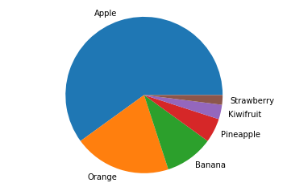
ラベルを設定する
data = [60, 20, 10, 5, 3, 2]
labels = ["Apple", "Orange", "Banana", "Pineapple", "Kiwifruit", "Strawberry"]
plt.pie(data, labels=labels)

Slide 5
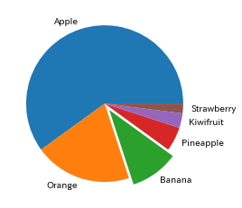
特定の要素を目立させる
data = [60, 20, 10, 5, 3, 2]
labels = ["Apple", "Orange", "Banana", "Pineapple", "Kiwifruit", "Strawberry"]
explode = [0, 0, 0.1, 0, 0, 0]
plt.pie(data, labels=labels, explode=explode)

Slide 6
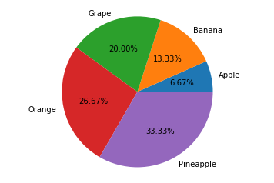
ラベル、構成の割合
%matplotlib inline
import matplotlib.pyplot as plt
values = [100, 200, 300, 400, 500] # グラフ要素の値
labels = [ # グラフ要素のラベル
'Apple', 'Banana', 'Grape', 'Orange', 'Pineapple'
]
plt.pie(x=values, # グラフ要素の値を設定
labels=labels, # グラフ要素のラベルを設定
autopct='%.2f%%') # 構成割合として小数点以下2桁までをプロット
plt.axis('equal') # グラフを
plt.show()

Slide 7
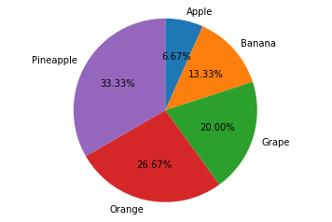
# ９０度からスタートする
plt.pie(x=values, # グラフ要素の値を設定
labels=labels, # グラフ要素のラベルを設定
autopct='%.2f%%', # 構成割合として小数点以下2桁までをプロット
startangle=90, # 90度（真上）の位置から開始
counterclock=False # 時計回りにする
)
plt.axis('equal') # グラフを真円する
plt.show()

Slide 8
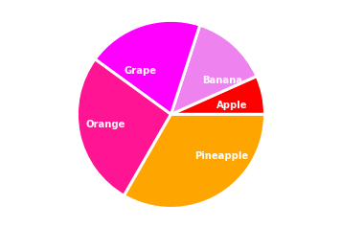
# 要素のカラーを指定するリスト エッジライン
setcolors = ['red', 'violet', 'fuchsia', 'deeppink', 'orange']
plt.pie(x=values, # グラフ要素の値を設定
labels=labels, # グラフ要素のラベルを設定
colors=setcolors, # グラフ要素のカラーを設定
wedgeprops={
'linewidth': 3, # エッジラインの幅は3
'edgecolor':'white' # エッジラインの色はホワイト
},
labeldistance=0.5, # ラベルを円周内の50%の位置に表示
textprops={
'color': 'white', # ラベルテキストのカラーはホワイト
'weight': 'bold'} # 太字にする
)
plt.axis('equal') # グラフを真円する
plt.show()

Slide 9
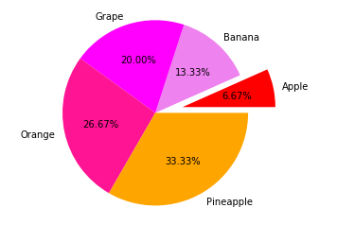
plt.pie(x=values, # グラフ要素の値を設定
labels=labels, # グラフ要素のラベルを設定
autopct='%.2f%%', # 構成割合として小数点以下2桁までをプロット
colors=setcolors, # グラフ要素のカラーを設定
explode=[0.3, 0, 0, 0, 0] # 1番目の要素の中心位置を円周上から0.3にする
)
plt.axis('equal') # グラフを真円する
plt.show()

Slide 10
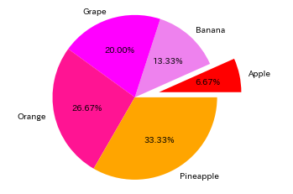
plt.pie(x=values, # グラフ要素の値を設定
labels=labels, # グラフ要素のラベルを設定
autopct='%.2f%%', # 構成割合として小数点以下2桁までをプロット
colors=setcolors, # グラフ要素のカラーを設定
explode=[0.3, 0, 0, 0, 0] # 1番目の要素の中心位置を円周上から0.3にする
)
plt.axis('equal') # グラフを真円する
plt.show()

Slide 11
問題
1,TestDb.dbのテーブルplayerの
(1)体重７０ｋｇ未満と
(2)７０ｋｇから79ｋｇ
(3)80ｋｇから89ｋｇ
(4)90ｋｇから99ｋｇ
(5)100kg以上の人数を求めて円グラフを書いてみてください。ＳＱＬで検索してください

Slide 12
ＳＱＬ(engraf1.py)
select count(*) from player where 体重<70; 22人
select count(*) from player where 体重>=70 and
体重<=79; 206人
select count(*) from player where 体重>=80 and
体重<=89; ４００人
select count(*) from player where 体重>=90 and
体重<=99; １８３人
select count(*) from player where 体重>=100
; ５８人

Slide 13
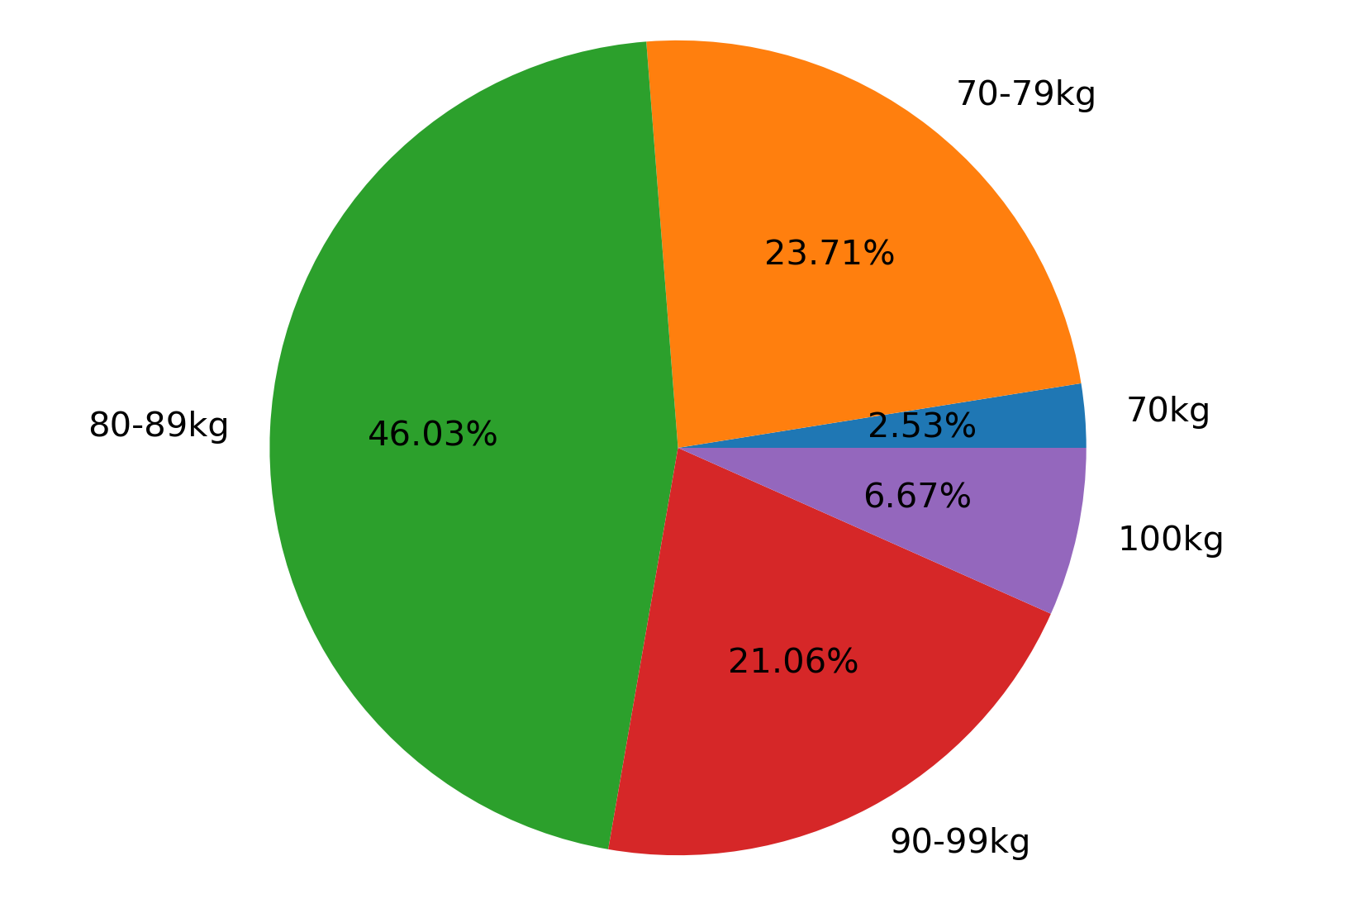
課題（コードなし）
先ほどのＳＱＬをコードに埋め込んで
人数を自動的に算出してグラフを書く方法を
考えてみてください。

Slide 14
12.2棒グラフ

Slide 15
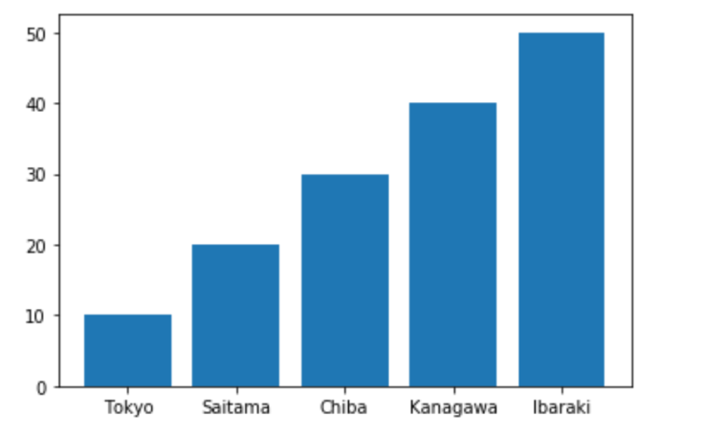
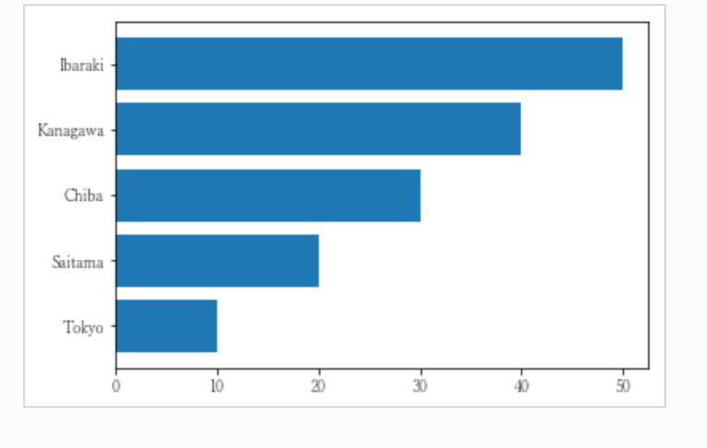
棒グラフ
import matplotlib.pyplot as plt
plt.bar( ['Tokyo', 'Saitama', 'Chiba', 'Kanagawa', 'Ibaraki'], [10, 20, 30, 40, 50] )
# barh()にすると棒グラフが横になる
plt.show()

Slide 16
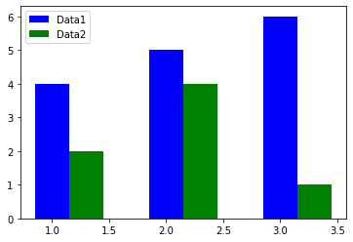
複数の棒グラフ
初めの座標から0.3ずつずらすと考える
xx1 = [1, 2, 3]
yy1 = [4, 5, 6]
xx2 = [1.3, 2.3, 3.3]
yy2 = [2, 4, 1]
label_x = ['Result1', 'Result2', 'Result3']
# 1つ目の棒グラフ
plt.bar(xx1, yy1, color='b', width=0.3, label='Data1', align="center")
# 2つ目の棒グラフ
plt.bar(xx2, yy2, color='g', width=0.3, label='Data2', align="center")
# 凡例
plt.legend(loc=2)

Slide 17
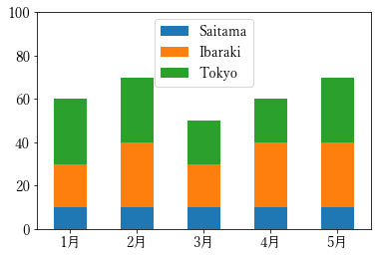
積み重ね場合
import pandas as pd
import matplotlib.pyplot as plt
plt.rcParams["font.family"] = 'Yu Mincho'
df = pd.DataFrame(
[
[10, 20, 30],
[10, 30, 30],
[10, 20, 20],
[10, 30, 20],
[10, 30, 30]
],
index = ['1月', '2月', '3月', '4月', '5月'],
columns = ['Saitama', 'Ibaraki', 'Tokyo']
)
df.plot.bar(stacked = True, yticks = range(0, 120, 20), rot = 0)
#df.plot(kind = 'bar', yticks = range(0, 81, 10))
#df.plot(kind = 'line', yticks = range(0, 51, 10))
plt.show()

Slide 18
課題
次の表はある中学の実力テスト分布表です。科目別の棒グラフを３つ
表示してください。（リストからでもいいです）
 | 国語 | 社会 | 数学 | 理科 | 英語
90-100 | 4 | 0 | 8 | 2 | 2
80-89 | 7 | 17 | 19 | 10 | 13
70-79 | 18 | 13 | 17 | 6 | 12
60-69 | 28 | 12 | 23 | 13 | 14
50-59 | 36 | 17 | 16 | 14 | 26
40-49 | 27 | 17 | 18 | 20 | 21
30-39 | 10 | 22 | 17 | 24 | 16
0-29 | 7 | 39 | 19 | 48 | 33

Slide 19
複数のグラフ

Slide 20
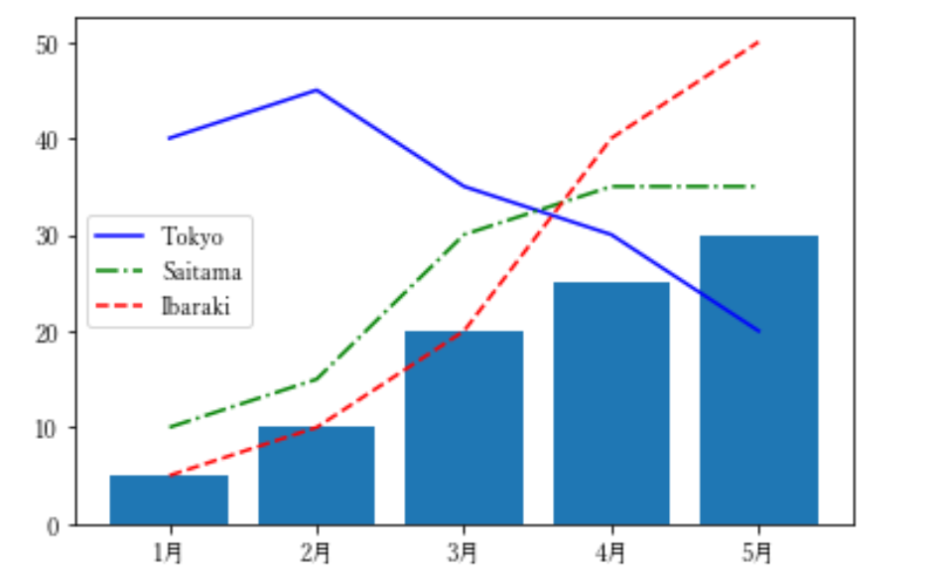
複数のグラフ
import matplotlib.pyplot as plt
x_list = range(0, 5)
plt.plot(x_list, [40, 45, 35, 30, 20], ‘b’ , label = ‘Tokyo’) #折れ線グラフ
plt.plot(x_list, [10, 15, 30, 35, 35], '-.g', label = 'Saitama') #棒グラフ
plt.plot(x_list, [ 5, 10, 20, 40, 50], '--r', label = 'Ibaraki') #棒グラフ
plt.bar (x_list, [ 5, 10, 20, 25, 30]) #棒グラフ
plt.xticks(x_list, (['1月', '2月', '3月', '4月', '5月']))
plt.legend()
plt.show()

Slide 21
12.4 散布図

Slide 22
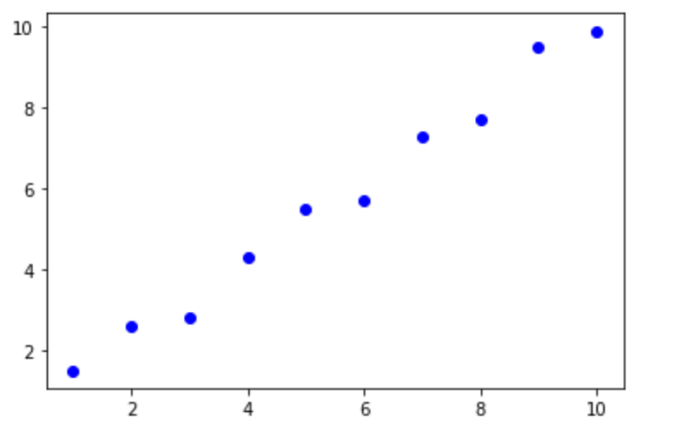
散布図
import matplotlib.pyplot as plt
x_list = range(1, 11)
y_list = [ 1.5, 2.6, 2.8, 4.3, 5.5, 5.7, 7.3, 7.7, 9.5, 9.9]
plt.scatter(x_list, y_list, c='b')
#plt.plot( x_list, y_list, 'b*')
plt.show()

Slide 23
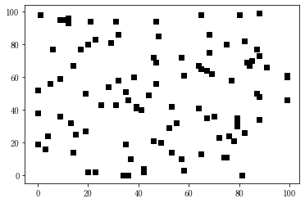
plt.scatter
import numpy as np
import matplotlib.pyplot as plt
%matplotlib inline
np.random.seed(0)
x = np.random.choice(np.arange(100), 100)
y = np.random.choice(np.arange(100), 100)
plt.scatter(x, y)
plt.show()

Slide 24
np.random.choice(dice)
dice = list(range(1, 7))#1から6の値をリスト
print(np.random.choice(dice))#さいころを振る
出力例
>>> dice = list(range(1, 7))
>>> dice
[1, 2, 3, 4, 5, 6]
>>> print(np.random.choice(dice))
6
>>>

Slide 25
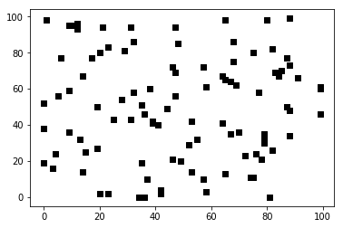
marker="s", color="k"
import numpy as np
import matplotlib.pyplot as plt
%matplotlib inline
np.random.seed(0)
x = np.random.choice(np.arange(100), 100)
y = np.random.choice(np.arange(100), 100)
# マーカーの種類を四角、色を黒に設定して散布図を作成してください
plt.scatter(x, y, marker="s", color="k")
plt.show()

Slide 26
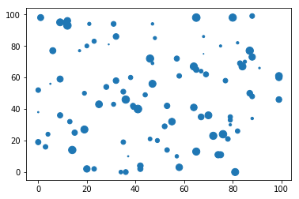
plt.scatter(x, y, s=z)
import numpy as np
import matplotlib.pyplot as plt
%matplotlib inline
np.random.seed(0)
x = np.random.choice(np.arange(100), 100)
y = np.random.choice(np.arange(100), 100)
z = np.random.choice(np.arange(100), 100)
# zの値に応じて、マーカーの大きさが変わるようにプロットしてください
plt.scatter(x, y, s=z)
plt.show()

Slide 27
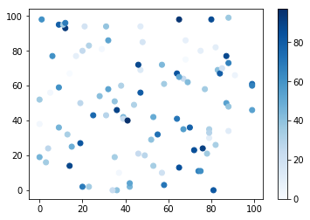
cmap=“Blues”とplt.colorbar()
import numpy as np
import matplotlib.pyplot as plt
%matplotlib inline
np.random.seed(0)
x = np.random.choice(np.arange(100), 100)
y = np.random.choice(np.arange(100), 100)
z = np.random.choice(np.arange(100), 100)
# zの値に応じて、マーカーの濃さが青系統で変わるようにプロットしてください
plt.scatter(x, y, c=z, cmap="Blues")
plt.colorbar()
plt.show()

Slide 28
演習
巨人軍のデータを使い身長と体重の散布図を作りなさい

Slide 29
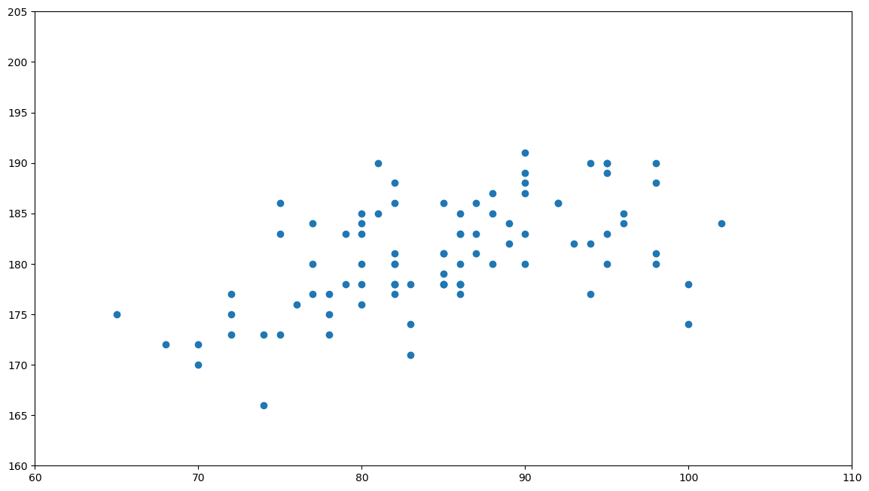
解答例
import pandas as pd
import matplotlib.pyplot as plt
%matplotlib inline
df = pd.read_csv('g.csv')#
#df = pd.read_csv('player.csv')
shisyo = np.array
shisyo = df.values
height=[]
weight=[]
for s in shisyo:
#print(s[3])#巨人用
height.append(s[3])
weight.append(s[4])
plt.figure(figsize=(14, 8), dpi=100)
plt.ylim(160, 205)
plt.xlim(60,110)
plt.scatter(weight, height)
plt.show()
print(shisyo[0])

Slide 30
３Ｄグラフ

Slide 31
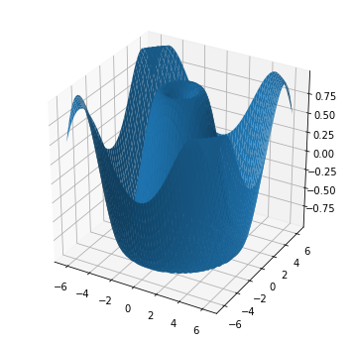
３Ｄグラフ
import numpy as np
import matplotlib.pyplot as plt
# 3D描画を行うために必要なライブラリ
from mpl_toolkits.mplot3d import Axes3D
%matplotlib inline
t = np.linspace(-2*np.pi, 2*np.pi)
X, Y = np.meshgrid(t, t)
R = np.sqrt(X**2 + Y**2)
Z = np.sin(R)
# Figureオブジェクトを作成します
fig = plt.figure(figsize=(6,6))
# サブプロットaxを作成してください
ax = fig.add_subplot(1, 1, 1, projection="3d" )
# プロットして表示します
ax.plot_surface(X, Y, Z)
plt.show()

Slide 32
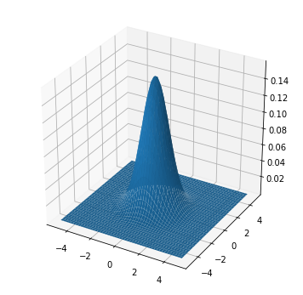
３Ｄ２
import numpy as np
import matplotlib.pyplot as plt
# 3D描画を行うために必要なライブラリです
from mpl_toolkits.mplot3d import Axes3D
%matplotlib inline
x = y = np.linspace(-5, 5)
X, Y = np.meshgrid(x, y)
Z = np.exp(-(X**2 + Y**2)/2) / (2*np.pi)
# Figureオブジェクトを作成します
fig = plt.figure(figsize=(6, 6))
# サブプロットaxを作成します
ax = fig.add_subplot(1, 1, 1, projection="3d")
# 曲面を描画して表示してください
ax.plot_surface(X, Y, Z)
plt.show()

Slide 33
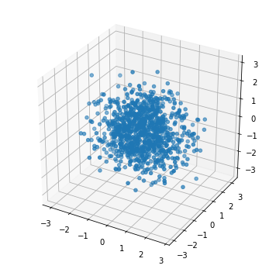
3D散布図
import numpy as np
import matplotlib.pyplot as plt
# 3D描画を行うために必要なライブラリです
from mpl_toolkits.mplot3d import Axes3D
np.random.seed(0)
%matplotlib inline
X = np.random.randn(1000)
Y = np.random.randn(1000)
Z = np.random.randn(1000)
# Figureオブジェクトを作成します
fig = plt.figure(figsize=(6, 6))
# サブプロットaxを作成します
ax = fig.add_subplot(1, 1, 1, projection="3d")
# X,Y,Zを1次元に変換します
x = np.ravel(X)
y = np.ravel(Y)
z = np.ravel(Z)
# 3D散布図を作成してください
ax.scatter3D(x, y, z)
plt.show()

Slide 34
問題
巨人軍のデータからｘ身長ｙ体重ｚ年俸
の三次元散布図を書きなさい

Slide 35
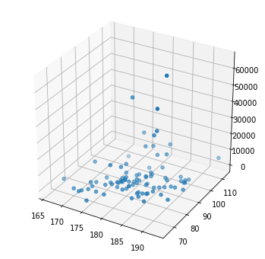
解答例
import numpy as np
import matplotlib.pyplot as plt
# 3D描画を行うために必要なライブラリです
from mpl_toolkits.mplot3d import Axes3D
df = pd.read_csv('g2.csv')#
#df = pd.read_csv('player.csv')
shisyo = np.array
shisyo = df.values
height=[]
weight=[]
nenpo=[]
for s in shisyo:
#print(s[3])#巨人用
height.append(s[3])
weight.append(s[4])
nenpo.append(s[5])
print(height)
print(weight)
print(nenpo)
# Figureオブジェクトを作成します
fig = plt.figure(figsize=(6, 6))
# サブプロットaxを作成します
ax = fig.add_subplot(1, 1, 1, projection="3d")
# X,Y,Zを1次元に変換します
x = np.ravel(height)
y = np.ravel(weight)
z = np.ravel(nenpo)
# 3D散布図を作成してください
ax.scatter3D(x, y, z)
plt.show()

Slide 36
モンテカルロ法
乱数より対象の領域に与える場合
対象の領域の面積に比例すると考える

Slide 37
例
Ｘ
０
１
Ｂ
例としてＸに０から１までの乱数
Ｙに０から１までの乱数振ったとき
１００００回振ったら
Ａの領域に約５０００回
Ｂの領域に約５０００回と考えれる
（ＡとＢの面積は同じ）
→面積に比例すると考えられる
Ｙ
Ａ
１

Slide 38
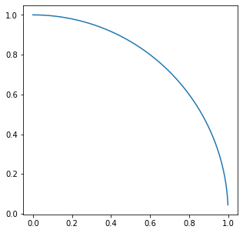
円の面積に比例するので
乱数を振った場合
面積側と面積の外の比は
π/4:1/4-π/4の割合で
になると予想される
正方形の面積は１なので
全体の個数を円の領域内の個数で割れば
面積が出てくる
1×円の領域内の個数/全体の個数

Slide 39
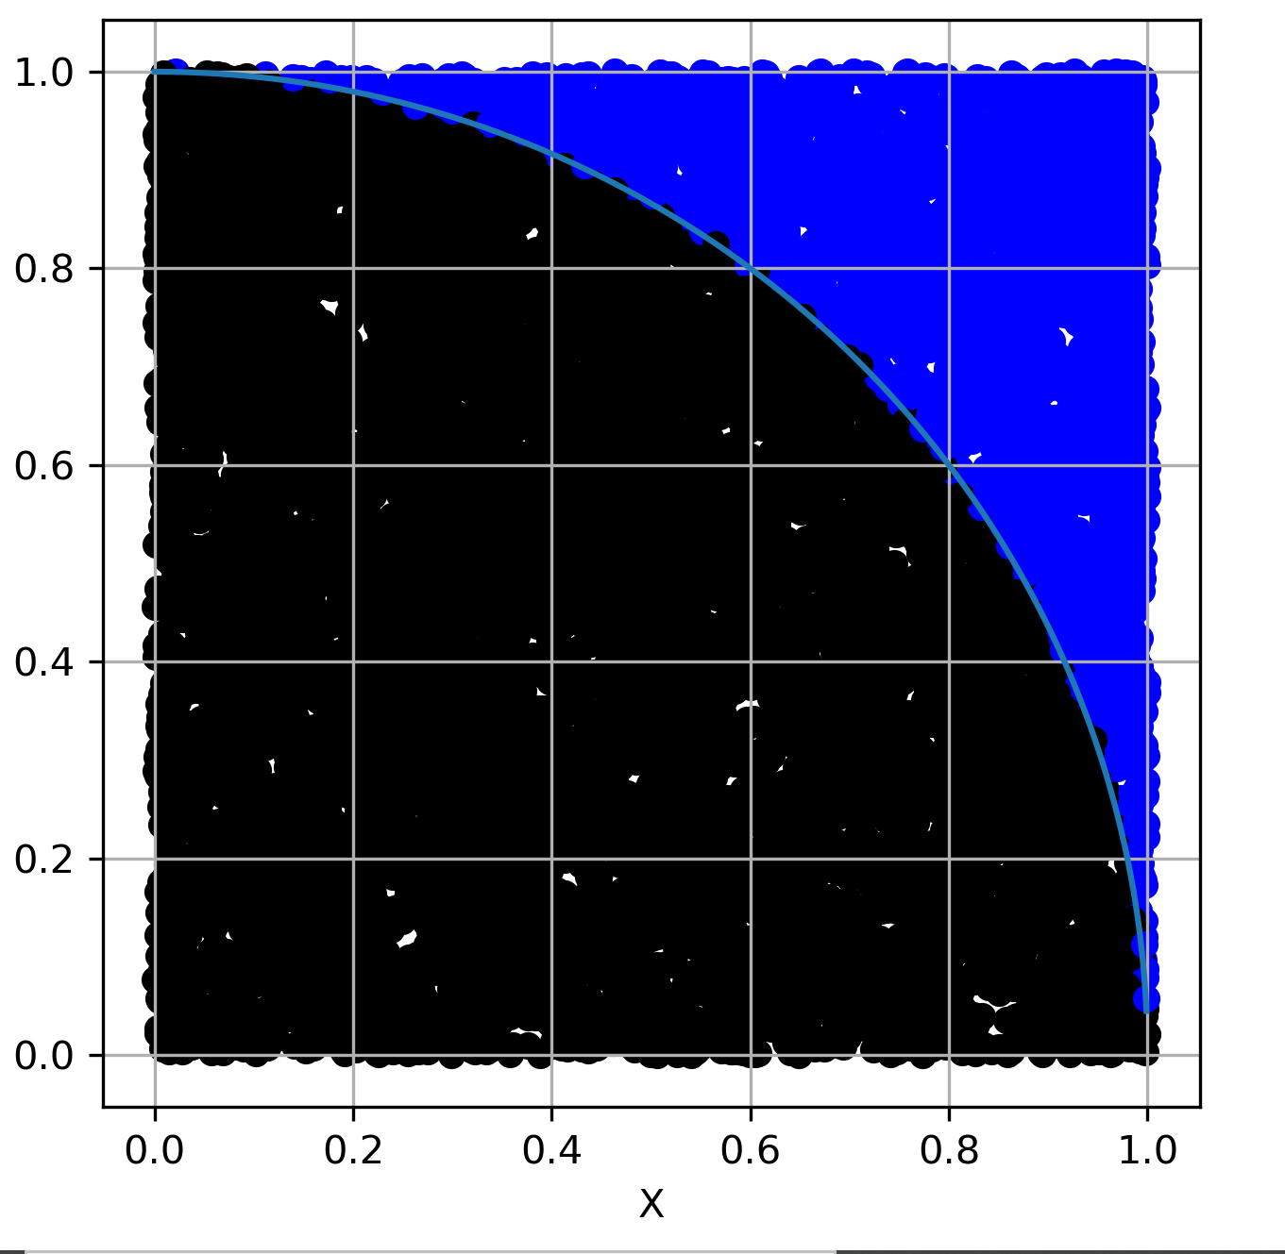
モンテカルロ法(10000回試行）

Slide 40
import matplotlib.pyplot as plt
import numpy as np
import math
import time
%matplotlib inline
np.random.seed(100)
X = 0 # 的に当たった回数です
# 試行回数Nを指定してください
N = 1000
# 四分円の境界の方程式[y=√(1-x^2)(0<=x<=1)]を描画しています
circle_x = np.arange(0, 1, 0.001)
circle_y = np.sqrt(1- circle_x * circle_x)
plt.figure(figsize=(5,5))
plt.plot(circle_x, circle_y)
# N回の試行にかかる時間を計測します
start_time = time.clock()
# N回の試行を行っています
for i in range(0, N):
# 0から1の間で一様乱数を発生させ、変数score_xに格納してください
score_x = np.random.rand()
# 0から1の間で一様乱数を発生させ、変数score_yに格納してください
score_y = np.random.rand()
if score_x * score_x + score_y * score_y < 1:
# 円内に入ったものは黒で表示させ、外れたものは青で表示させてください
plt.scatter(score_x, score_y, marker='o', color='k')
# 円内に入ったならば、上で定義した変数 X に 1 ポイント加算してください
X = X + 1
else:
plt.scatter(score_x, score_y, marker='o', color='b')
# piの近似値をここで計算してください
pi = 4*float(X)/float(N)
# モンテカルロ法の実行時間を計算しています
end_time = time.clock()
time = end_time - start_time
# 円周率の結果を表示してください
print("円周率:%.6f"% pi)
print("実行時間:%f" % (time))
# 結果を表示します
plt.grid(True)
plt.xlabel('X')
plt.ylabel('Y')
plt.show()

Slide 41
モンテカルト法の問題点
収束するのが遅い。多大な計算をした割には
答えがでるのが時間がかかる
プログラムは容易

Slide 43
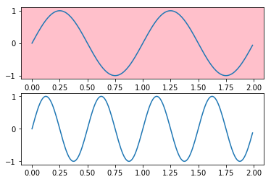
複数のグラフを描く(subplot)
%matplotlib inline
import matplotlib.pyplot as plt
import numpy as np
t = np.arange(0.0, 2.0, 0.01) # 0～2.0の範囲で0.01刻みの等差数列
s1 = np.sin(2*np.pi*t) # (2・円周率・t)の正弦
s2 = np.sin(4*np.pi*t) # (4・円周率・t)の正弦
plt.subplot(211, facecolor='pink') # 2行×1列の上段を指定
plt.plot(t, s1)
plt.subplot(212, facecolor='white') # 2行×1列の下段を指定
plt.plot(t, s2)
plt.show()

Slide 44
subplot
plt.subplot(211, facecolor='pink’)
211 ２行１列の行列の１番目を表す
211 ２行１列の行列の２番目を表す

Slide 45
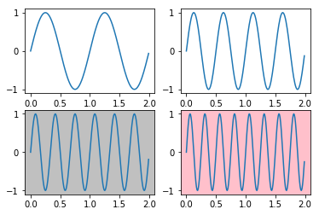
２行２列の複数のグラフを書く場合
%matplotlib inline
import matplotlib.pyplot as plt
import numpy as np
t = np.arange(0.0, 2.0, 0.01) # 0～2.0の範囲で0.01刻みの等差数列
s1 = np.sin(2*np.pi*t) # (2・円周率・t)の正弦
s2 = np.sin(4*np.pi*t) # (4・円周率・t)の正弦
s3 = np.sin(6*np.pi*t) # (6・円周率・t)の正弦
s4 = np.sin(8*np.pi*t) # (8・円周率・t)の正弦
plt.subplot(221, facecolor='pink') # 2行×2列の第1行、第1列を指定
plt.plot(t, s1)
plt.subplot(222, facecolor='white') # 2行×2列の第1行、第2列を指定
plt.plot(t, s2)
plt.subplot(223, facecolor='silver') # 2行×2列の第2行、第1列を指定
plt.plot(t, s3)
plt.subplot(224, facecolor='pink') # 2行×2列の第2行、第2列を指定
plt.plot(t, s4)
plt.show()

Slide 46
figure ,add_subplot
２行４列のグラフを作る

Slide 47
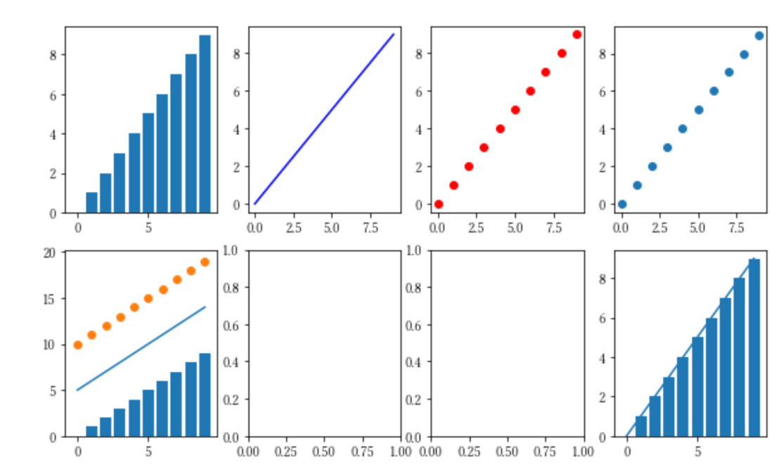
plt.subplots
import matplotlib.pyplot as plt
import numpy as np
x_list = range(0, 10)
y_list = x_list
np.random.randint(4, 10, (2, 1))
(fig, ax) = plt.subplots(2, 4, figsize = (10, 6))# 2行4列 のグラフの作成figsizeは表示の大きさ
fig.suptitle('Title')
ax[0, 0].bar (x_list, y_list)
ax[0, 1].plot (x_list, y_list, 'b')
ax[0, 2].plot (x_list, y_list, 'ro')
ax[0, 3].scatter(x_list, y_list)
ax[1, 0].bar (x_list, y_list) # 1つのグラフに重ねることもできる
ax[1, 0].plot (x_list, np.array(y_list) + 5)
ax[1, 0].scatter(x_list, np.array(y_list) + 10)
plt.bar (x_list, x_list) # 普通にプロットすると、一番最後のグラフに設定される
plt.plot(x_list, y_list)
plt.show()

Slide 48
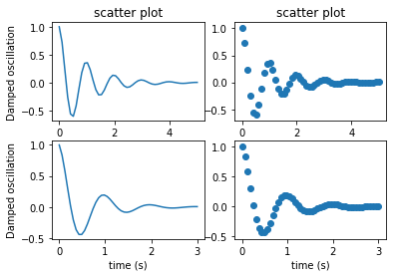
figure ,add_subplot
# サンプル4-10-1
%matplotlib inline
import numpy as np
import matplotlib.pyplot as plt
x1 = np.linspace(0.0, 5.0) # 0.0～5.0の等差数列(要素数50)
y1 = np.cos(2 * np.pi * x1) * np.exp(-x1) # x1の減衰振動のシミュレーション
x2 = np.linspace(0.0, 3.0) # 0.0～2.0の等差数列(要素数50)
y2 = np.cos(2 * np.pi * x2) * np.exp(-x1) # x2の減衰振動のシミュレーション
fig = plt.figure() # Figureを生成
# 左上にx1、y1のラインをプロット
ax1 = fig.add_subplot(221) # (221)にAxesを追加
ax1.plot(x1, y1) # ラインをプロット
ax1.set_title('scatter plot') # タイトル
ax1.set_ylabel('Damped oscillation') # y軸のラベル
# 右上にx1、y1のマーカーをプロット
ax2 = fig.add_subplot(222) # (222)にAxesを追加
ax2.scatter(x1, y1, marker='o') # 散布図
ax2.set_title('scatter plot') # タイトル
# 左下にx2、y2のラインをサブプロット
ax3 = fig.add_subplot(223) # (223)にAxesを追加
ax3.plot(x2, y2) # ラインをプロット
ax3.set_xlabel('time (s)'), # x軸のラベル
ax3.set_ylabel('Damped oscillation') # y軸のラベル
# 右下にx2、y2のマーカーをサブプロット
ax4 = fig.add_subplot(224) # (224)にAxesを追加
ax4.scatter(x2, y2, marker='o') # 散布図
ax4.set_xlabel('time (s)') # x軸のラベル
plt.show()

Slide 49
ローソク足

Slide 50
ローソク足
株価はその日の始値、高値、安値、終値を
を記したもの。
高値
終値
始値
安値

Slide 51
ファイルからローソク足を読み込んでグラフを書く

Slide 52
#rosoku.py
#
import pandas_datareader as web
import numpy as np
import matplotlib as mpl
import matplotlib.pyplot as plt
import pandas as pd
import seaborn as sns
import mpl_finance as mpf
def candlewrite(fname,ax):
nikkei=pd.read_csv(fname)
df=nikkei[1:75].copy()
mpf.candlestick2_ohlc(ax,df["Open"],df["High"],df["Low"],df["Close"],width=0.8,colorup="b",colordown="r")
ax.plot(df['Close'].rolling(15).mean().values,label='rolling(10)')
ax.plot(df['Close'].rolling(25).mean().values,label='rolling(15)')
ax.grid(which='both')
ax.grid(which='both')
ax.legend()
(fig,ax)=plt.subplots(3,5,figsize=(12,6))
fig.suptitle('Title')
candlewrite('nikeikabuka.csv',ax[0,0])
candlewrite('nikeikabuka.csv',ax[2,4])
plt.tight_layout()
plt.show()

Slide 53
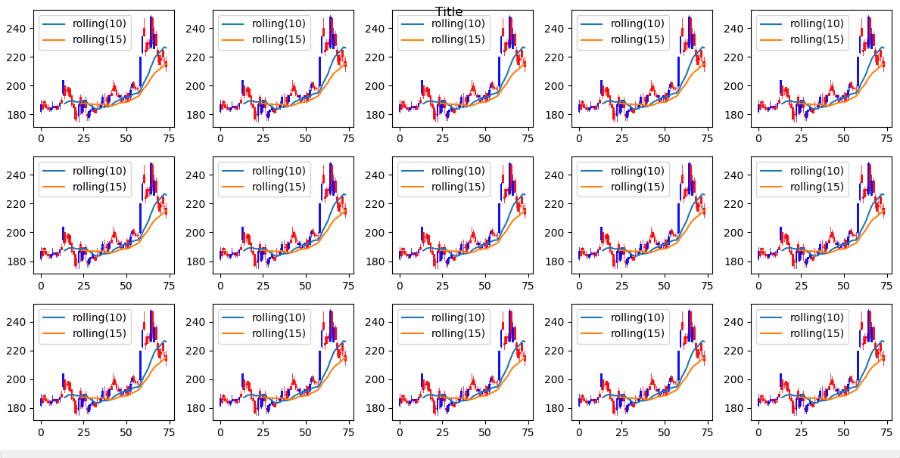
結果

Slide 55
seaborn

Slide 56
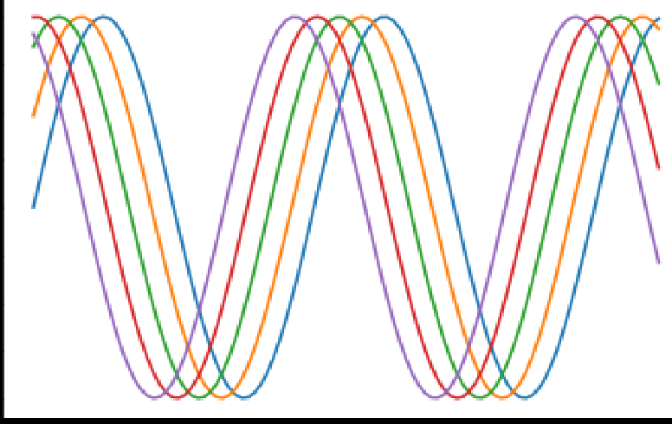
正弦波
# サンプル3-06-2
%matplotlib inline
import numpy as np
import matplotlib.pyplot as plt
import seaborn as sns # Seabornのインポート
sns.set() # Seabornで出力できるようにする
x = np.linspace(0, 14, 100)
for i in range(5):
plt.plot(x, np.sin(x + i*0.5))
plt.savefig("sin.pdf")#この位置に保存コードを書く
plt.savefig("sin.png",dpi=600)#この位置に保存コードを書く
plt.show() # Seabornの

Slide 57
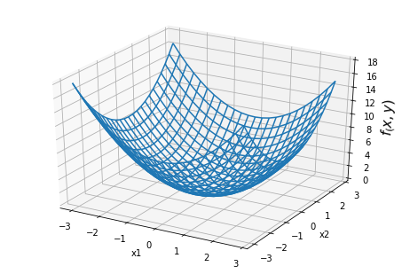
３Dグラフ
# サンプル4-38-1
%matplotlib inline
import numpy as np
import matplotlib.pyplot as plt
from mpl_toolkits.mplot3d import axes3d
def func(x, # int: f(x,y)のxの値
y # int: f(x,y)のyの値
):
return x**2 + y**2
return x**2 + y**2 # float: f(x, y)=x^2 + y^2
x1 = np.arange(-3, 3, 0.25) # x_1軸を生成
x2 = np.arange(-3, 3, 0.25) # x_2軸を生成
X, Y = np.meshgrid(x1, x2) # 2次元の格子座標を生成
Z = func(X, Y) # 関数f(x, y)に配列X,Yを代入し、-3から
# 3までの0.25刻みのZ値のリストを取得
fig = plt.figure() # Figureを生成
ax = axes3d.Axes3D(fig) # Axes3Dオブジェクトを配置する
ax.set_xlabel("x1") # x1の軸ラベル
ax.set_ylabel("x2") # x2の軸ラベル
ax.set_zlabel(r"$f_(x, y)$", size=15) # f(x1,x2)の軸ラベル
ax.plot_wireframe(X,Y,Z) # x1、x2、 f(x1,x2)の曲線をプロット
plt.show() # グラフを描画

Slide 58
import sys,os #sys.path.append(os.pardir) import numpy as np #from dataset.mnist import load_mnist from keras.datasets import mnist import keras from keras.datasets import mnist import numpy as np from PIL import Image def img_save(i,seikai,img): pil_img = Image.fromarray(np.uint8(img)) pil_img.save(str(i)+'-'+str(seikai)+'-minitdata.png') #(x_train, t_train), (x_test, t_test) = load_mnist(flatten=True, normalize=False) (x_train, y_train), (x_test, y_test) = mnist.load_data() for i in range(0,60000): print(i) img = x_train[i] label = y_train[i] print(label) print(img.shape) img = img.reshape(28, 28) img_save(i,label,img) """ for i in range(0,60000): img = x_train[i] label = t_train[i] print(label) print(img.shape) img = img.reshape(28, 28) print(img.shape) img_save(img) """
返信返信 転送転送 移動

Slide 59
MINISTを使ったグラフ演習

Slide 60
MNISTデータ構造
ファイル
MNIST データは、次の4つのファイルで構成されます。 役割ごとにファイルが分かれています。
train-images-idx3-ubyte: 学習用の画像セット
train-labels-idx1-ubyte: 学習用のラベルセット
t10k-images-idx3-ubyte: 検証用の画像セット
t10k-labels-idx1-ubyte: 検証用のラベルセット

Slide 61
offset | type | value | description
0000 | 32 bit integer | 0x00000801(2049) | 識別子(定数)
0004 | 32 bit integer | 60000 or 10000 | ラベルデータの数
0008 | unsigned byte | 0 ～ 9 | 1つ目のデータのラベル
0009 | unsigned byte | 0 ～ 9 | 2つ目のデータのラベル
.... | .... | .... | ....
xxxx | unsigned byte | 0 ～ 9 | 最後のデータのラベル

Slide 62
offset | type | value | description
0000 | 32 bit integer | 0x00000803(2051) | 識別子(定数)
0004 | 32 bit integer | 60000 | 画像データの数
0008 | 32 bit integer | 28 | 1画像あたりのデータ行数
0012 | 32 bit integer | 28 | 1画像あたりのデータ列数
0016 | unsigned byte | 0 ～ 255 | 1つめの画像の1ピクセル目の値
0017 | unsigned byte | 0 ～ 255 | 1つめの画像の2ピクセル目の値
.... | .... | .... | ....
xxxx | unsigned byte | 0 ～ 255 | 最後の画像の784ピクセル目の値

Slide 63
MNISTを画像にして保存する(mnist.py)
#-----------------------------------------------------
#Ministデータをディレクトリmnistに格納する
#データは番号＋正解の数字+mnistで格納される
#-----------------------------------------------------
import sys,os
import numpy as np
from keras.datasets import mnist
import keras
from keras.datasets import mnist
import numpy as np
from PIL import Image
def img_save(i,seikai,img):
path=u'.\\mnist\\'
pil_img = Image.fromarray(np.uint8(img))
pil_img.save(path+str(i)+'-'+str(seikai)+'-minitdata.png')
(x_train, y_train), (x_test, y_test) = mnist.load_data()
for i in range(0,60000):
img = x_train[i]
label = y_train[i]
img = img.reshape(28, 28)
img_save(i,label,img)

Slide 64
MINITをmatplotlibで表示する
# 必要なライブラリのインポート
import keras
from keras.datasets import mnist
# Jupyter notebookを利用している際に、notebook内にplot結果を表示するようにする
import matplotlib.pyplot as plt
%matplotlib inline
#Kerasの関数でデータの読み込み。データをシャッフルして学習データと訓練データに分割
(x_train, y_train), (x_test, y_test) = mnist.load_data()
#MNISTデータの表示
fig = plt.figure(figsize=(9, 9))
fig.subplots_adjust(left=0, right=1, bottom=0, top=0.5, hspace=0.05, wspace=0.05)
for i in range(81):
ax = fig.add_subplot(9, 9, i + 1, xticks=[], yticks=[])
ax.imshow(x_train[i].reshape((28, 28)), cmap='gray')

Slide 65
課題１
MNISTのデータ60000枚の文字の種類をカウントして数を棒グラフにしてみよう

Slide 66
１９章深層学習の実践

Slide 67
19.1.1
import numpy as np
import matplotlib.pyplot as plt
from keras.datasets import mnist
from keras.layers import Activation, Dense, Dropout
from keras.models import Sequential, load_model
from keras import optimizers
from keras.utils.np_utils import to_categorical
%matplotlib inline
(X_train, y_train), (X_test, y_test) = mnist.load_data()
X_train = X_train.reshape(X_train.shape[0], 784)[:6000]
X_test = X_test.reshape(X_test.shape[0], 784)[:1000]
y_train = to_categorical(y_train)[:6000]
y_test = to_categorical(y_test)[:1000]
model = Sequential()
model.add(Dense(256, input_dim=784))
model.add(Activation("sigmoid"))
model.add(Dense(128))
model.add(Activation("sigmoid"))
model.add(Dropout(rate=0.5))
model.add(Dense(10))
model.add(Activation("softmax"))
sgd = optimizers.SGD(lr=0.1)
model.compile(optimizer=sgd, loss="categorical_crossentropy", metrics=["accuracy"])
# epochs 数は 5 を指定します
history = model.fit(X_train, y_train, batch_size=500, epochs=5, verbose=1, validation_data=(X_test, y_test))
# acc、val_acc のプロットです
plt.plot(history.history["accuracy"], label="acc", ls="-", marker="o")
plt.plot(history.history["val_accuracy"], label="val_acc", ls="-", marker="x")
plt.ylabel("accuracy")
plt.xlabel("epoch")
plt.legend(loc="best")
plt.show()

Slide 68
深層学習とは
機械学習の一手法
脳の神経ネットワークを模倣

Slide 69
深層学習２
Ｘ１とＷ１をかけてＸ２とＷ２をかけたものを足してΘを足したものを出力ｙとする

Slide 70
深層学習が注目されるようになった理由
(1)膨大なデータが手に入るようになった
（ビックデータ）
(2)コンピューターの計算環境が整い始めた
（ＡＷＳのクラウドややＧＰＵなど）
(3)従来、精度が上がらないと考えられていた
ニューラルネットワークが多数重ねて（深い層）処理すると性能が上がるとわかり始めた

Slide 72
手書き数字分類
データを用意
ニューラルネットワークモデルの構築
モデルにデータを与えて学習させる
モデルの分類精度を評価

Slide 74
Kerasの導入
ＫｅｒａｓはTensorflowのラッパー
Ｔｅｓｏｒｆｌｏｗより簡潔にコードを書くことができる
Pythonで書かれたオープンソースニューラルネットワークライブラリ
tensorflowはgoogleが開発

Slide 75
コード解説

Slide 76
(X_train, y_train), (X_test, y_test) = mnist.load_data()
データをministデータをWebからダウンロードする。１度データを読み込むと２回目からはダウンロードしたデータを使うのでダウンロードしなくなる仕組み

Slide 77
X_train, y_train, X_test, y_test
X_tarin,y_trainは訓練用データ（６万枚）
X_trainは６万枚のデータで２８×２８の大きさ
y_trainはデータ６万枚のデータの文字のラベル
（０から９までの数字のラベル）
X_test, y_testはテストデータ（1万枚）
上に同様

Slide 78
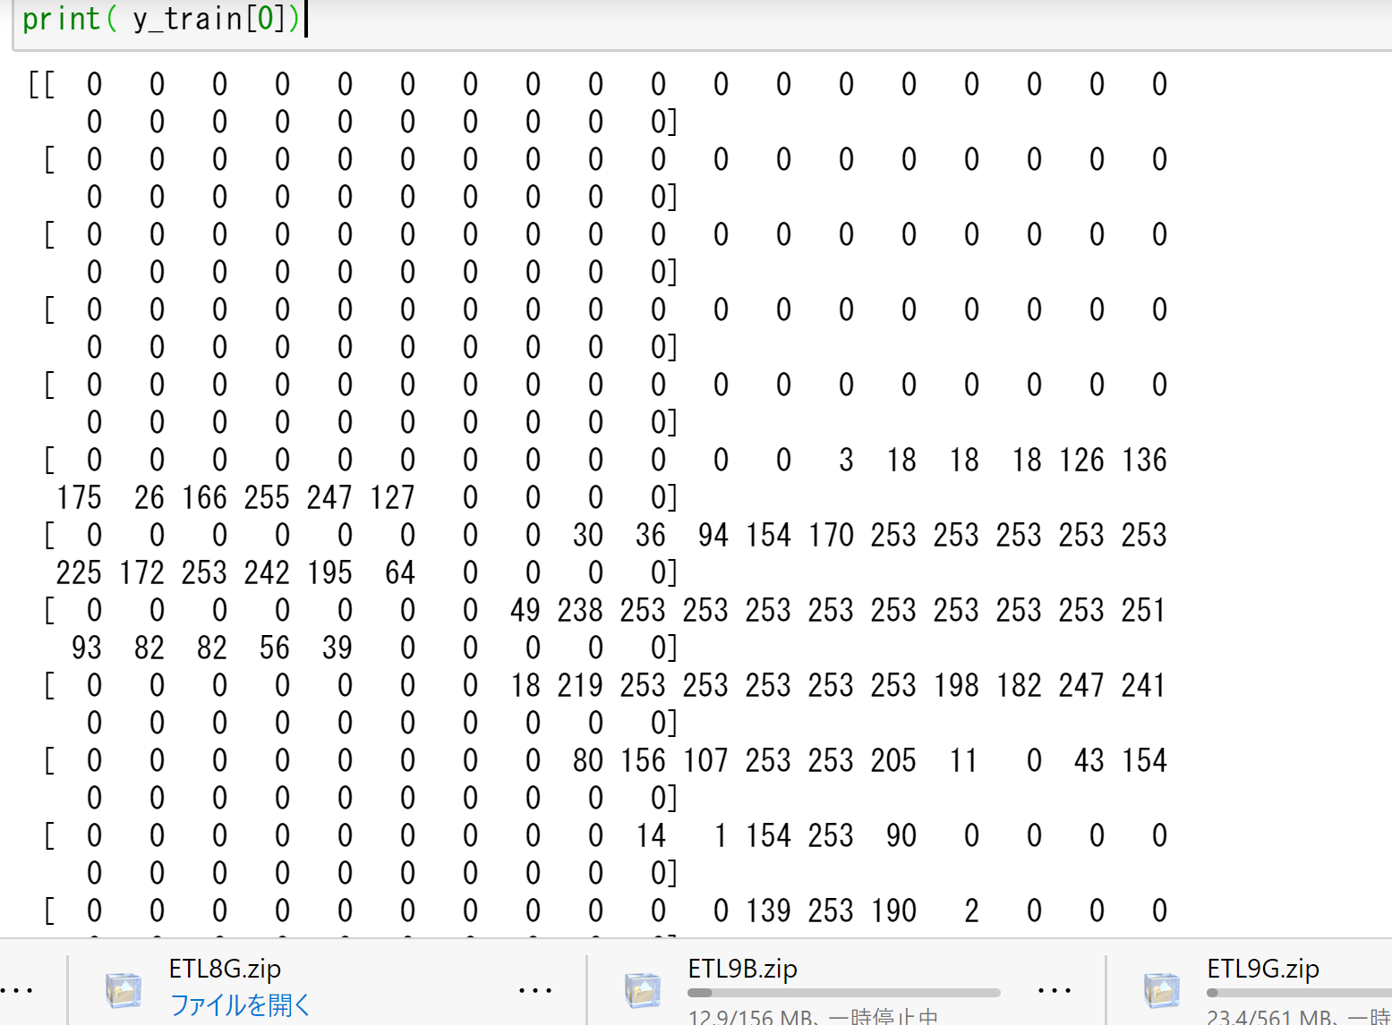
２８×２８に変更
print(X_train[0].reshape(28,28))
print( y_train[0])

Slide 79
モデルの作成

Slide 80
モデル部分のコード
model = Sequential()
model.add(Dense(256, input_dim=784))
model.add(Activation("sigmoid"))
model.add(Dense(128))
model.add(Activation("sigmoid"))
model.add(Dropout(rate=0.5))
model.add(Dense(10))
model.add(Activation("softmax"))

Slide 81
model.add(Dense(256, input_dim=784))
ユニット数を１２８全結合

Slide 82
model.add(Activation("sigmoid"))

Slide 83
model.add(Dropout(rate=0.5))

Slide 84
model.add(Dense(10))

Slide 85
model.add(Activation("softmax"))
シグモイド関数を使う

Slide 86
sgd = optimizers.SGD(lr=0.1)
最適化はSGDを使う
損失関数は交差エントロピーを使う

Slide 88
２１ 深層学習画像認識
21.1 深層学習画像認識
21.1.1 画像認識
21.2 CNN
21.2.1 CNNの概要
21.2.2 畳み込み層
21.2.3 プーリング層
21.2.4 CNNの実装
21.2.5 CNNを用いた分類（MNIST）
21.2.6 CNNを用いた分類（cifar10）
21.3 ハイパーパラメータ
21.3.1 filters （Conv層）
21.3.2 kernel_size （Conv層）
21.3.3 strides （Conv層）
21.3.4 padding （Conv層）
21.3.5 pool_size （Pool層）
21.3.6 strides （Pool層）
21.3.7 padding （Pool層）

Slide 89
21.1.1 画像認識
人間の脳視覚野と似た構造を持つ畳み込み層を使って特徴抽出を行う
全結合と違い二次元な特徴を抽出するのに優れている

Slide 90
21.2.1 CNNの概要

Slide 91
21.2.2 畳み込み層

Slide 92
21.2.3 プーリング層

Slide 93
21.2.4 CNNの実装

Slide 94
21.2.5 CNNを用いた分類（MNIST）

Slide 95
21.2.6 CNNを用いた分類（cifar10）

Slide 96
21.3 ハイパーパラメータ

Slide 97
21.3.1 filters （Conv層）

Slide 98
21.3.2 kernel_size （Conv層）

Slide 99
21.3.3 strides （Conv層）

Slide 100
21.3.4 padding （Conv層）

Slide 101
21.3.5 pool_size （Pool層）

Slide 102
21.3.6 strides （Pool層）

Slide 103
21.3.7 padding （Pool層）

